Slide 1
МБУК «Централизованная библиотечная система»
Центральная детская городская библиотека им. Н.К. Крупской
Библиотечно-информационный центр
"Летнее книгопутешествие"
Отчет по программе летнего чтения
0+
Батайск
2016

Slide 2
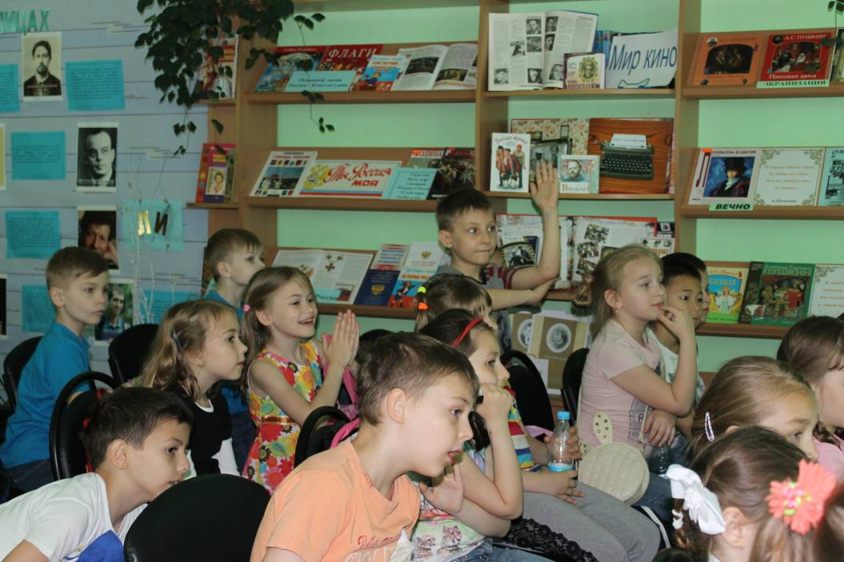
Цель программы летнего чтения:
организация досуга юных читателей в дни летних каникул, стимулирование чтения и читательского творчества и формирование активной читательской деятельности.

Slide 3
Задачи программы:
организовать мероприятия, направленные на продвижение чтения, привлечь читателей к активному участию в программе летних чтений,
организация чтения и культурного досуга детей через индивидуальные и массовые формы библиотечного обслуживания;
популяризация чтения качественной художественной и научно- познавательной литературы, как средства формирования и расширения читательского кругозора, интересов и увлечений детей;
привлечение внимания детей и подростков к истории города и родного края, воспитание нравственности, гражданственности, патриотизма и любви к Родине;
привлечение внимания детей и подростков к проблемам здорового образа жизни, к проблемам профилактики правонарушений и дорожно-транспортного травматизма во время летних каникул;
выявление и развитие творческих и интеллектуальных способностей детей;
формирование информационной культуры детей;
привлечение новых читателей в библиотеки.

Slide 4
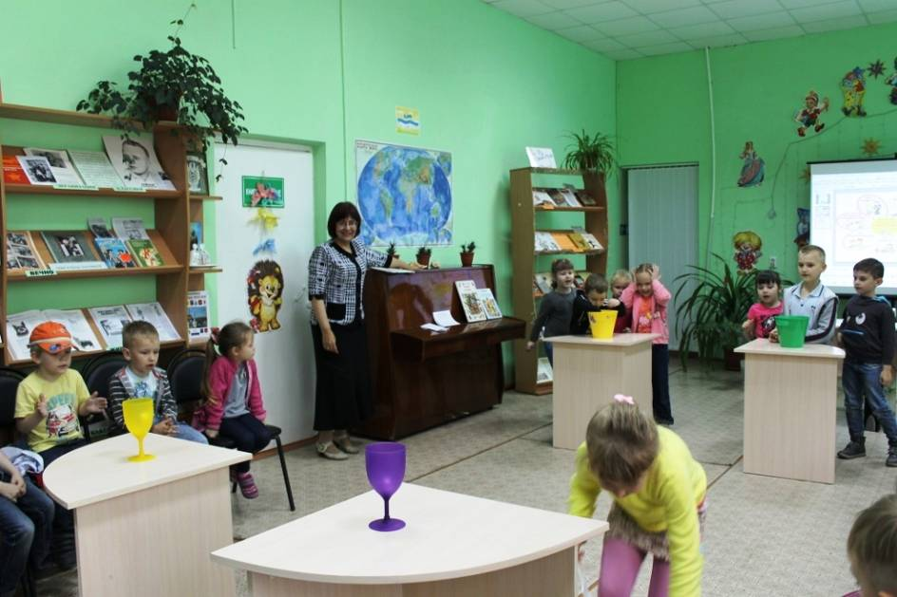
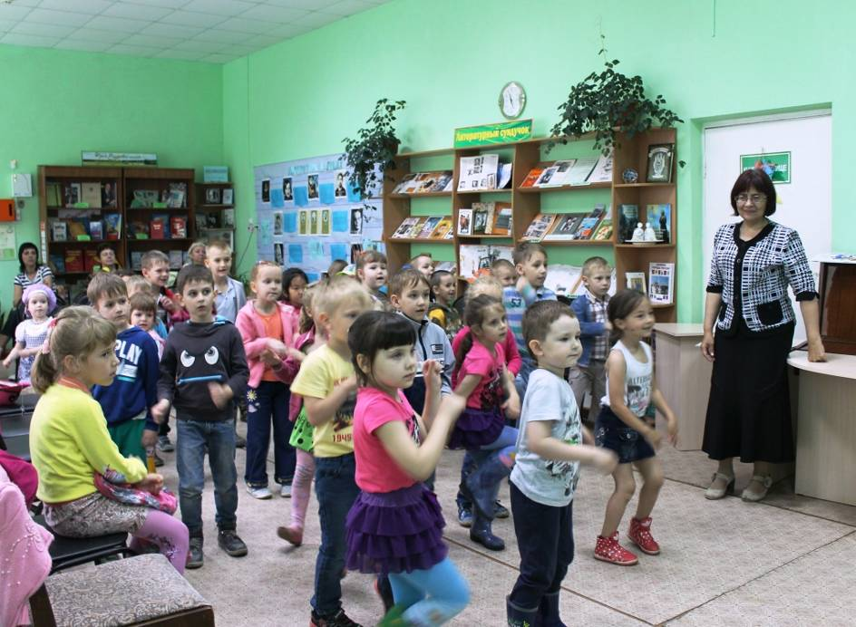
Игра-путешествие «Ключ от лета»

Slide 5
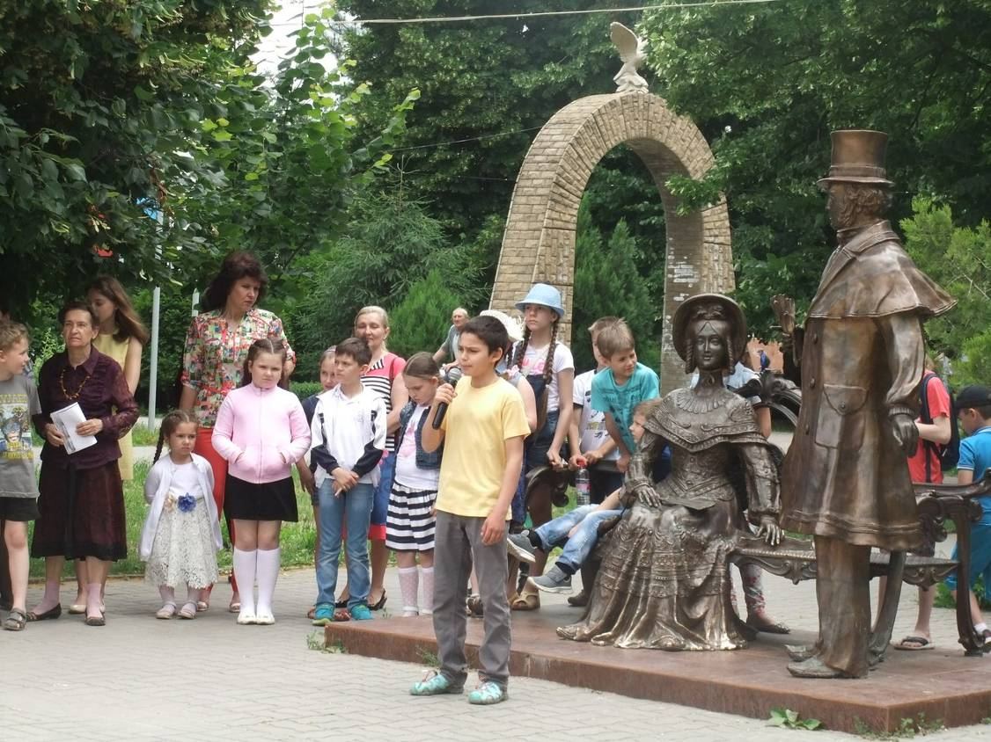
Общегородская акция «Читаем Пушкина»
К 217 летию со дня рождения Александра Сергеевича Пушкина и в День русского языка. Библиотеки в Батайске провели общегородскую акцию "Читаем Пушкина". Было Вручено более 30 сертификатов тем, кто декламировал любимые пушкинские строки. Кроме этого участники Акции получили сувениры и призы за викторину по сказкам писателя.

Slide 6
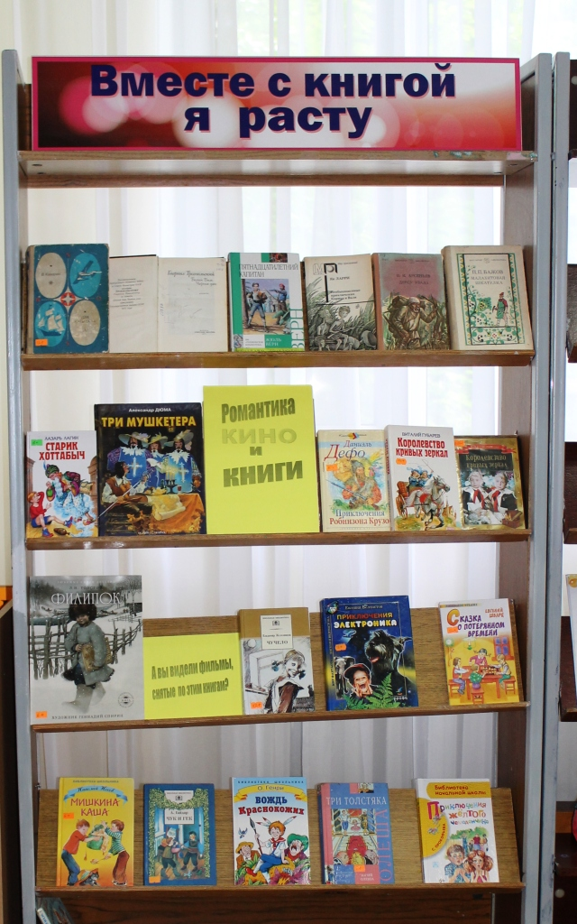
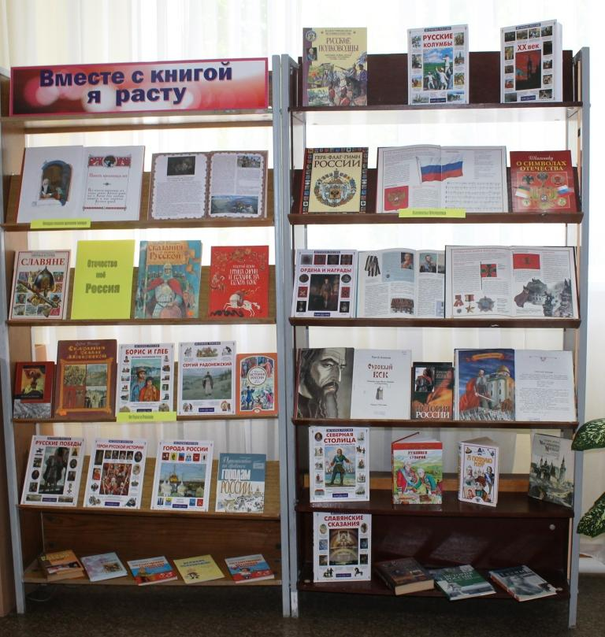
Книжные выставки

Slide 7
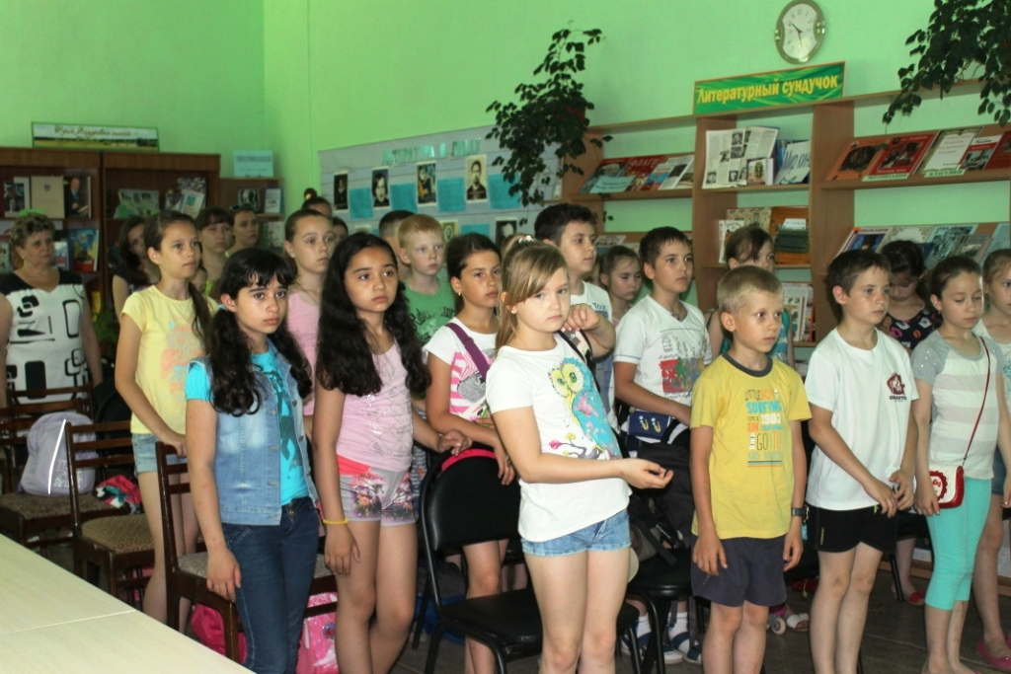
Час памяти «Вовек не забудутся подвиги их и мужество павших и стойкость живых»

Slide 8
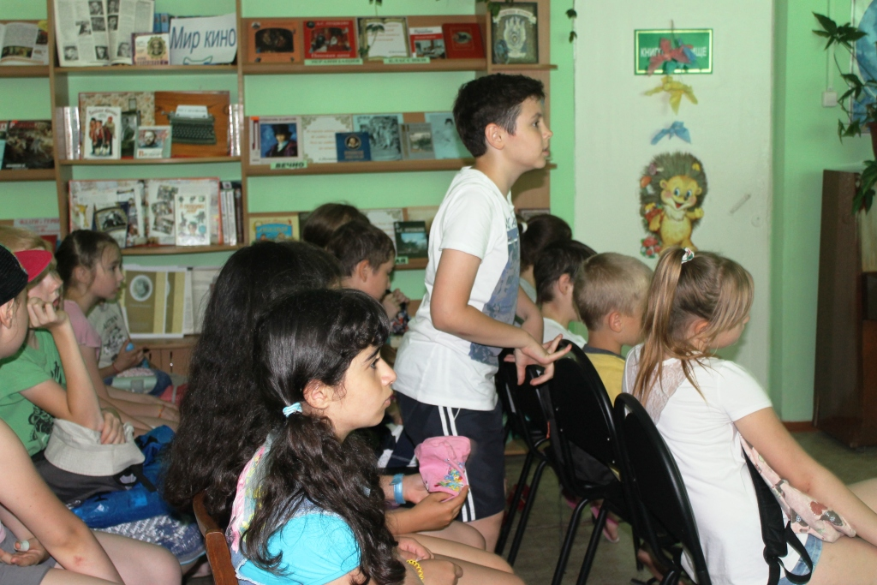
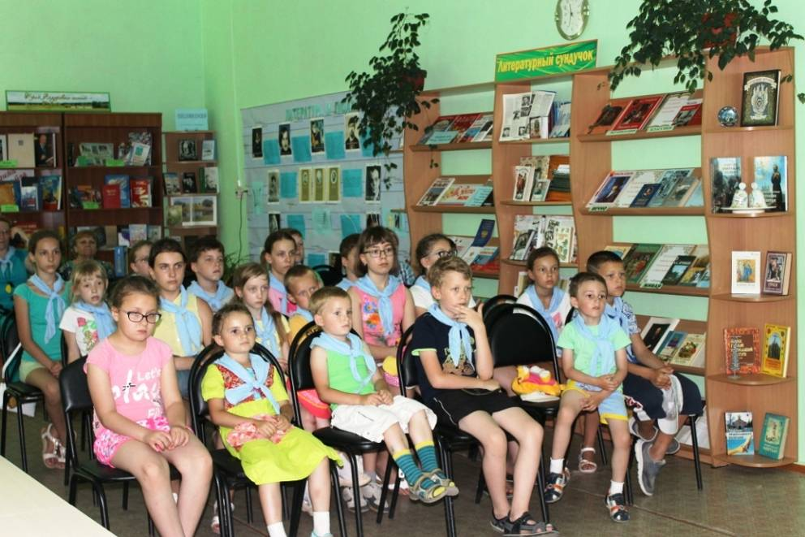
Беседа «А в книжной памяти мгновения войны»

Slide 9
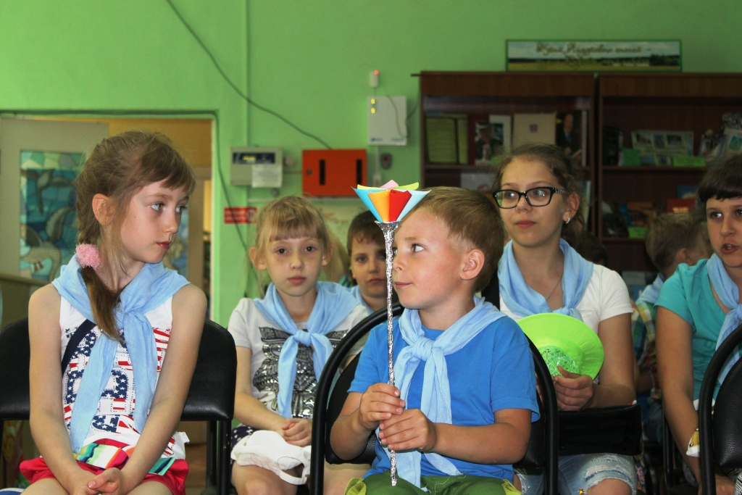
Литературная игра «Вежливые слова»
Дети поучаствовали в викторине «Добрые слова». Передавая друг другу плюшевое сердечко, ребята признались в любви своим мамам, рассказали какие они у них добрые, красивые, отзывчивые. А с помощью волшебного цветка участники мероприятия пожелали друг другу здоровья, счастья, улыбок и хороших отметок в дневниках.

Slide 10
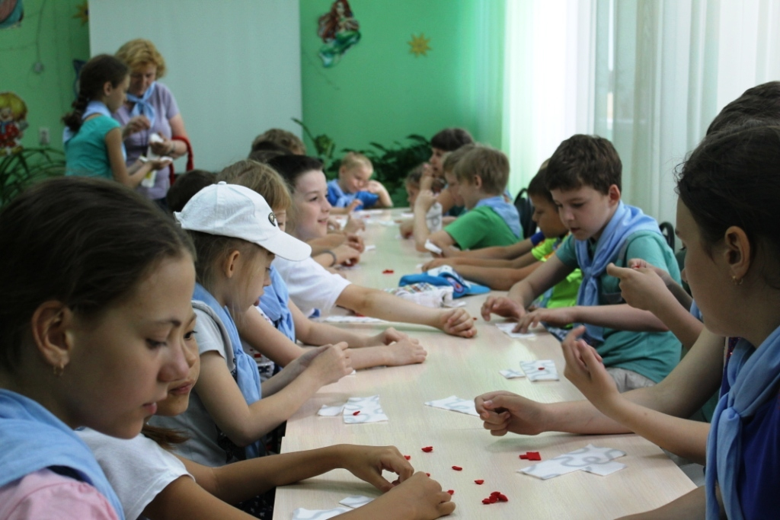
Школа традиционной народной куклы «Радостея» под руководством Абакумовой Ольги Васильевны

Slide 11
Реализация летних программ в библиотеках города

Slide 12
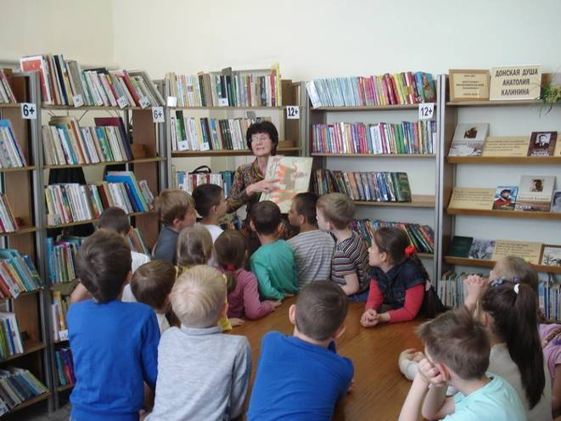
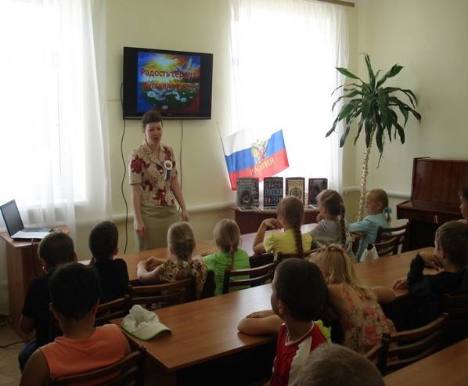
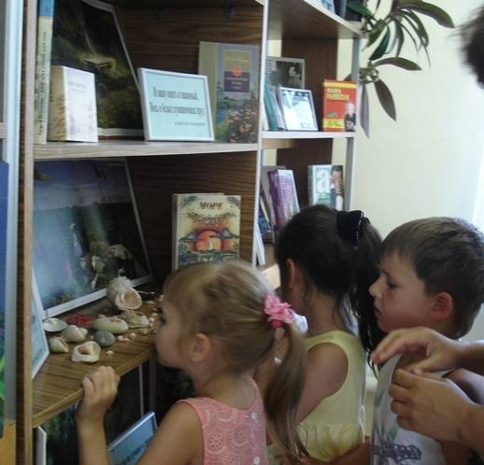
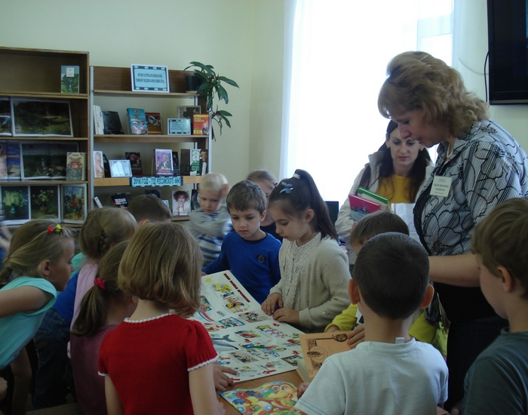
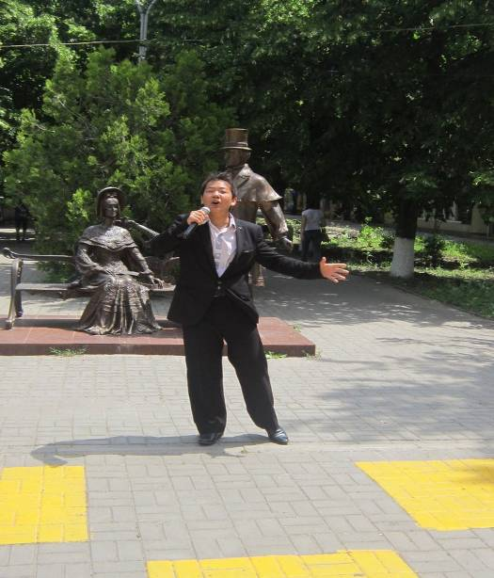
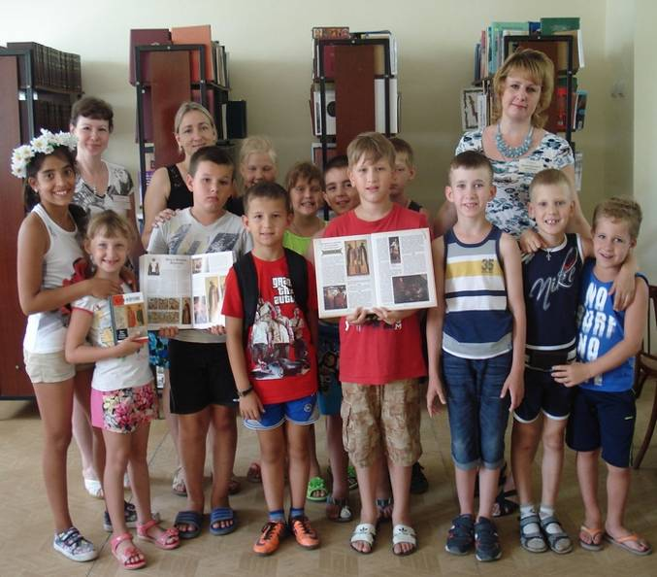
Библиотека №1 им. В. Маяковского

Slide 13
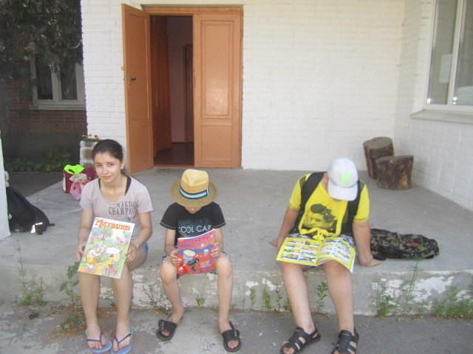
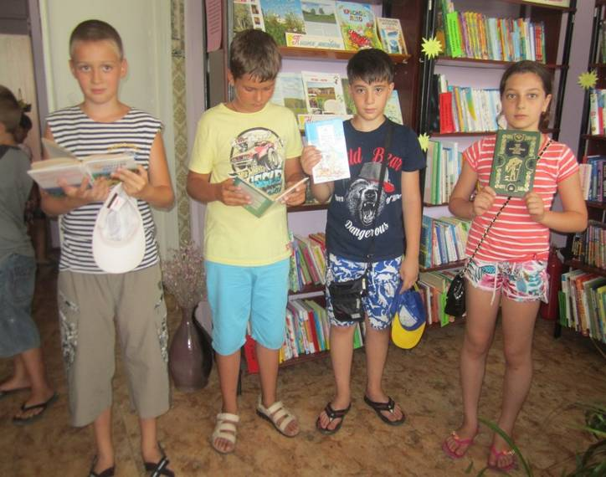
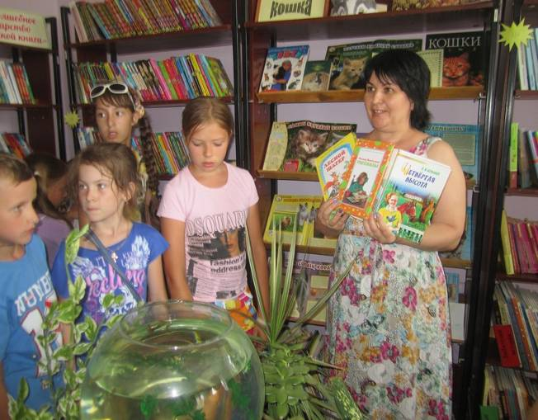
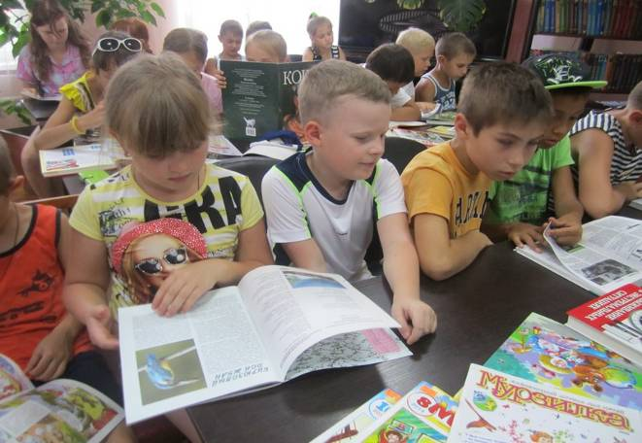
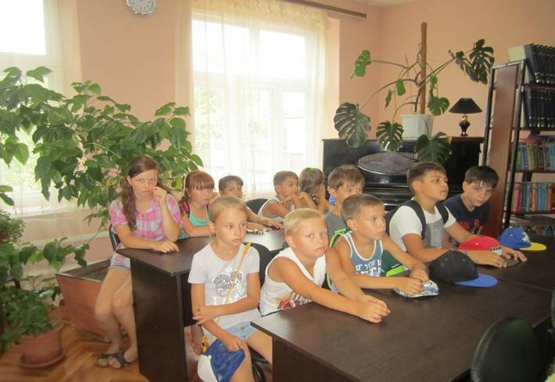
Библиотека №2 им. А.П. Чехова

Slide 14
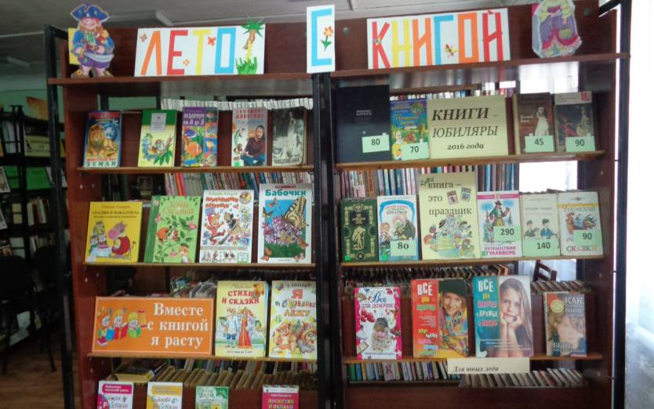
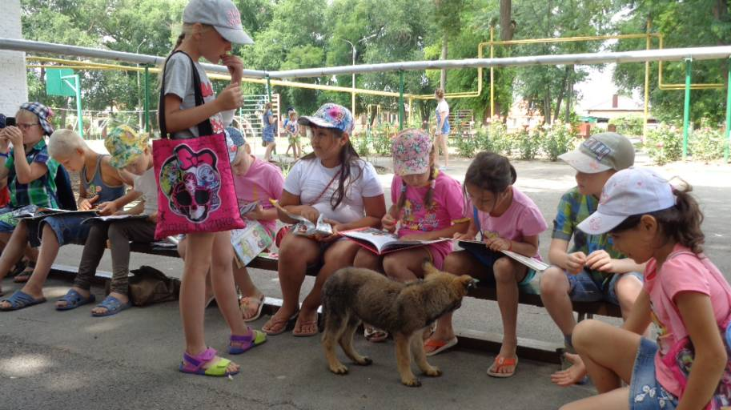
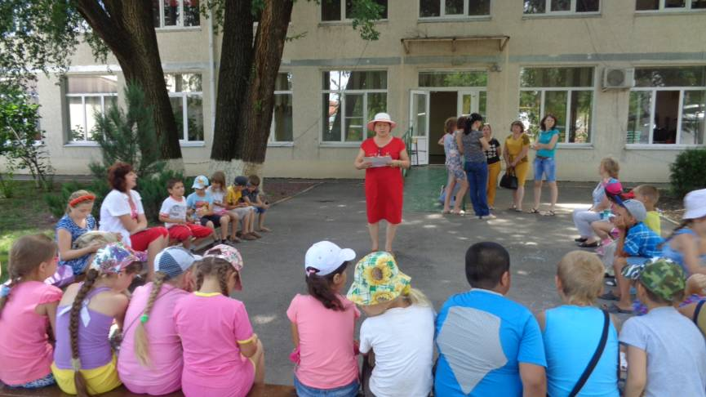
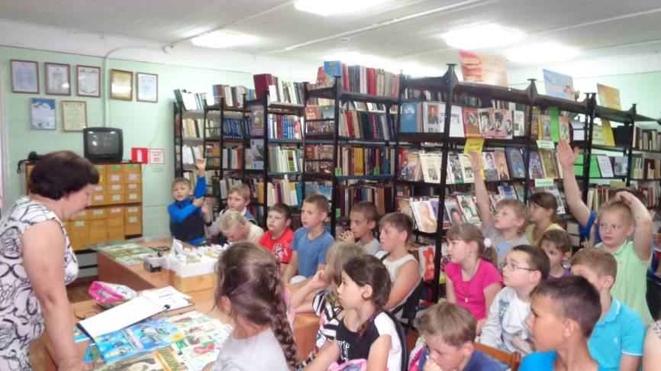
Библиотека №3 им. А.С. Пушкина

Slide 15
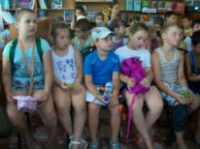
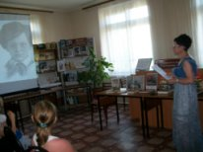
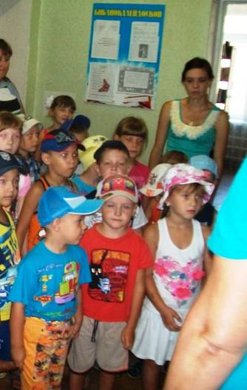
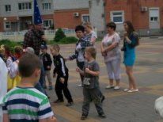
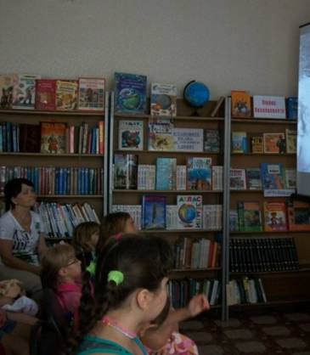
Библиотека №4 им. Л.Н. Толстого
Урок здоровья: «Нам со здоровьем по пути»
Час информации «Листая страницы Красной книги»
Урок мужества «Мы все из детства из войны».
Презентация «Чудо - книги на экране»
Беседа у открытого просмотра «Летнее чтение с увлечением»
Музыкально-развлекательный утренник: «Мы из страны Детства».

Slide 16
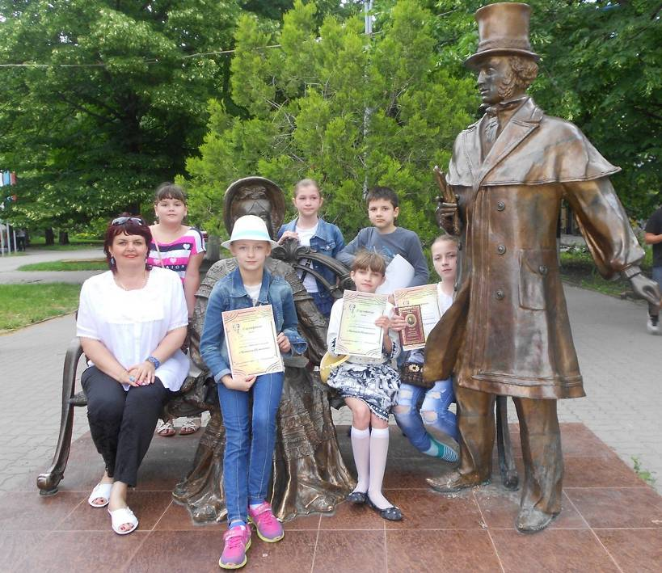
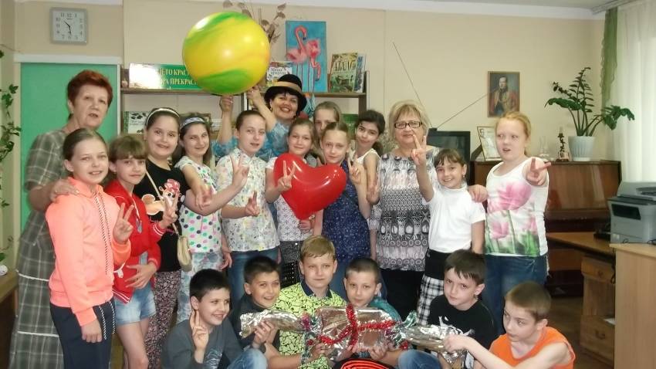
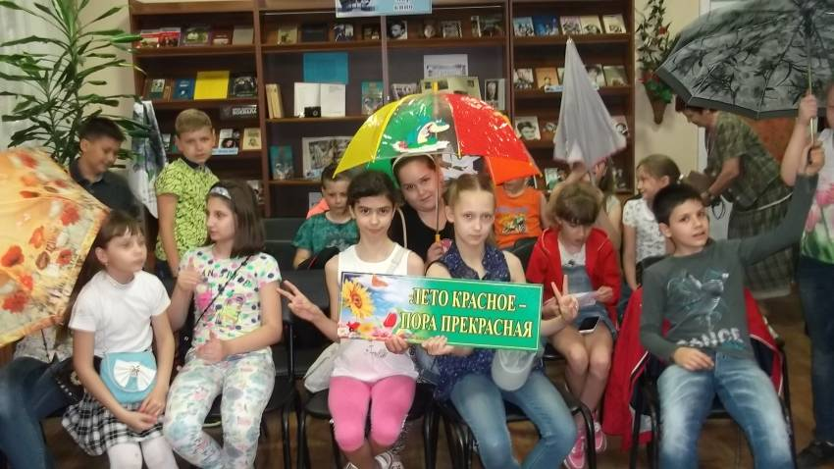
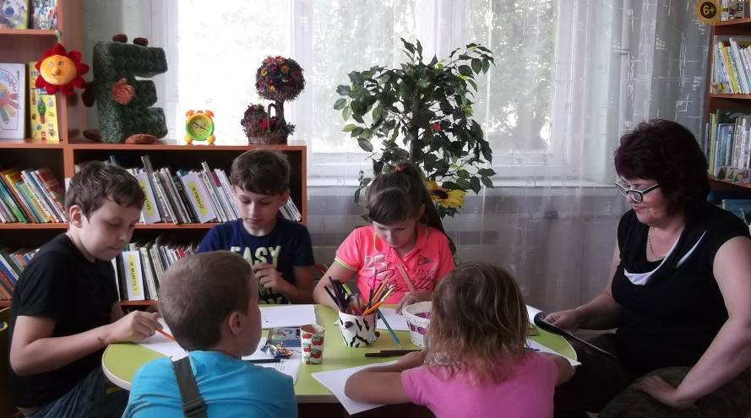
Библиотека №5 им. М.Ю. Лермонтова

Slide 17
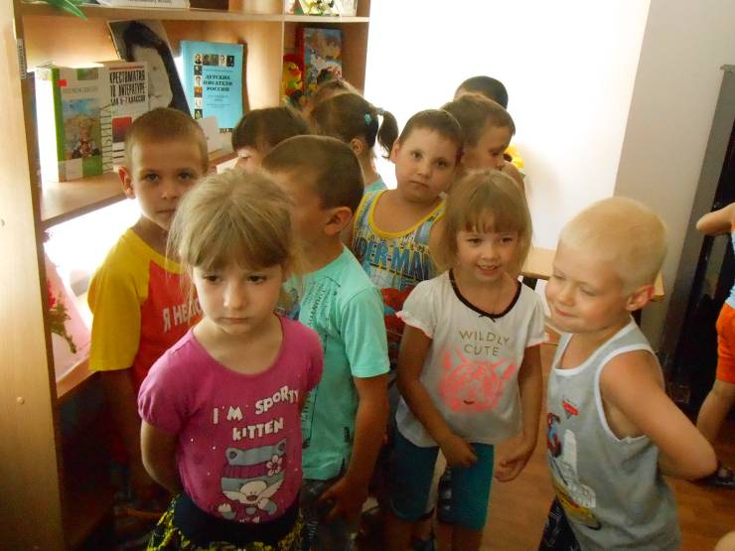
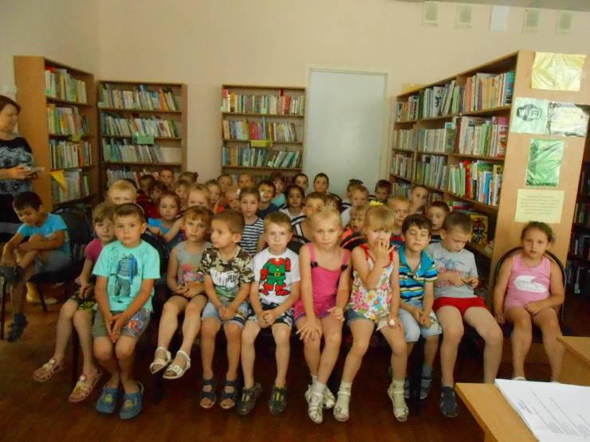
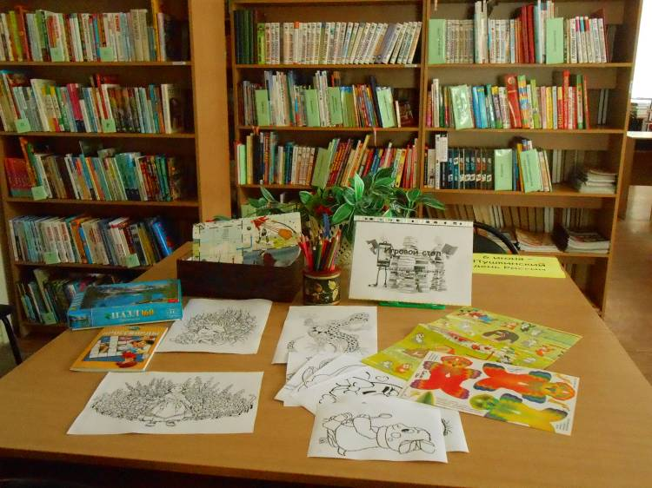
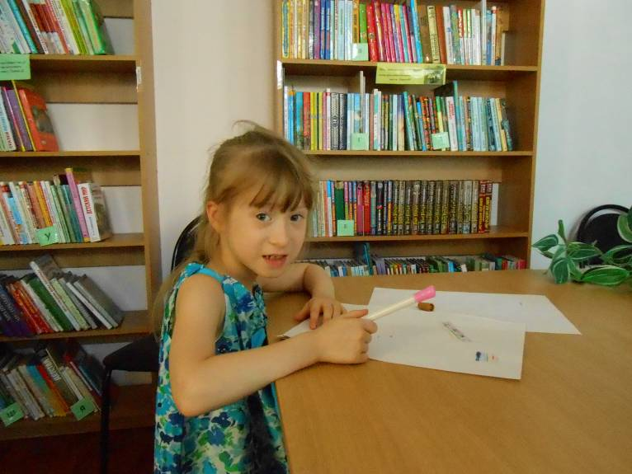
Библиотека № 7 им С. Есенина
Фольклорный праздник «Здравствуй лето красное»

Slide 18
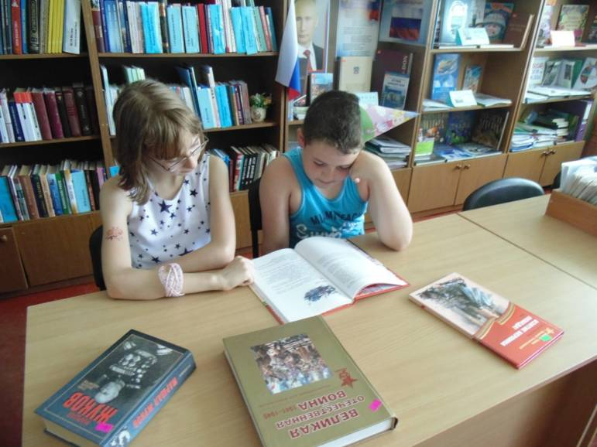
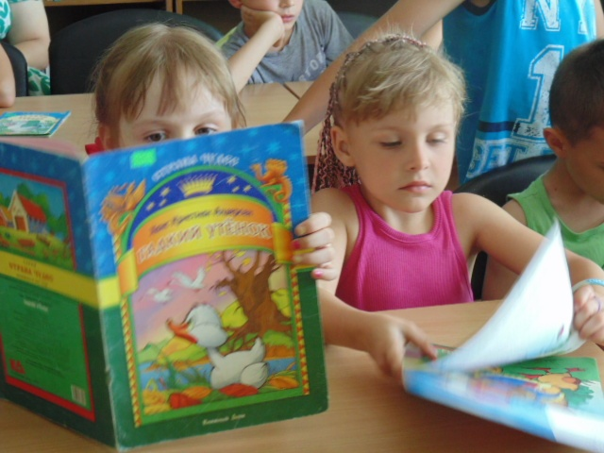
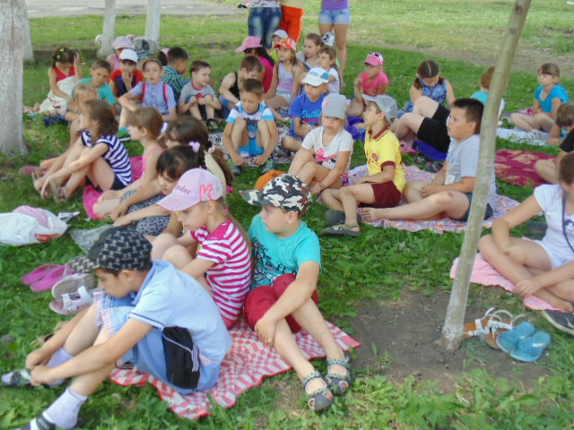
Библиотека №9 им. Н.Некрасова

Slide 19
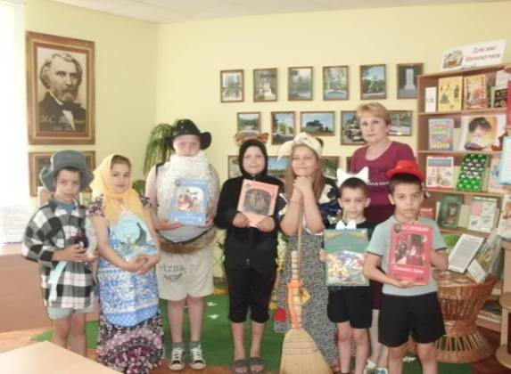
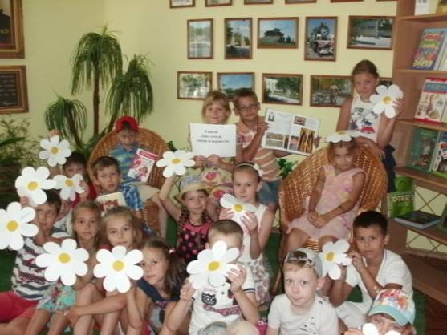
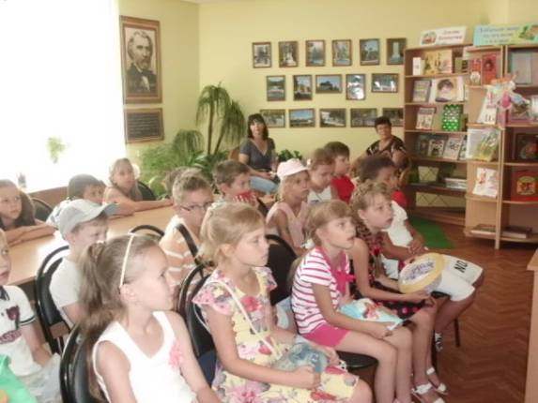
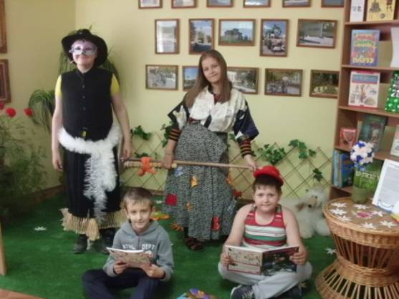
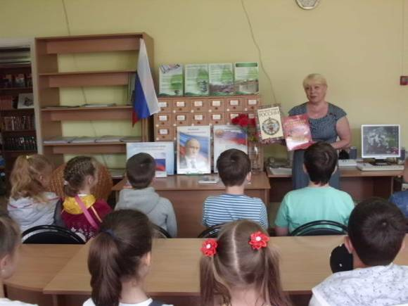
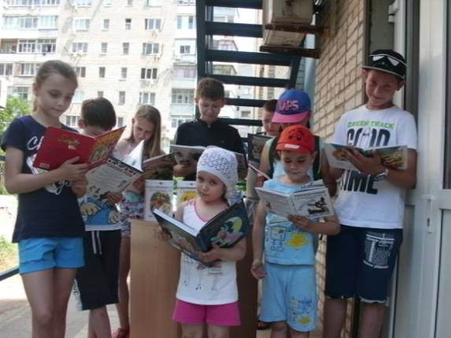
Библиотека № 10 им. И. Тургенева
Всего прошло мероприятий - 21 Посетило библиотеку - 595 чел. Записалось в библиотеку - 98 чел.

Slide 20
Спасибо за внимание!
Составитель: зам. директора по работе с детьми Стрельченко О.В.

